Slide 1
Audit Carrefour Express
Magasin : BEJA
30 Avril 2018
M Souheil DRAOUI

Slide 2
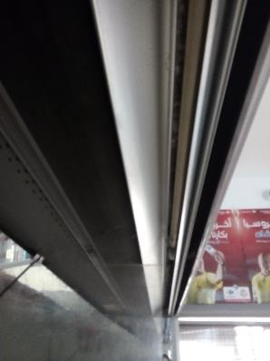
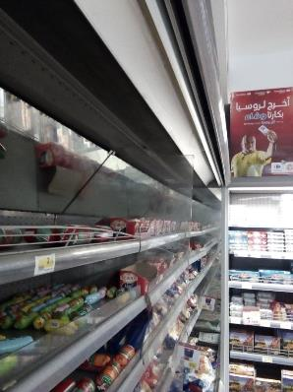
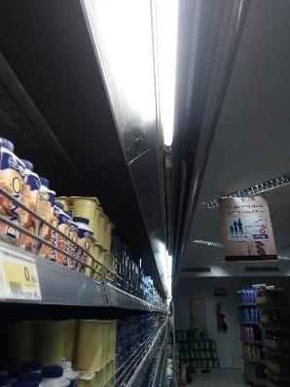
Présence de 3 tubes néons non fonctionnels. Renforcer l’éclairage au niveau des meubles froids des charcuterie LS et des yaourts.

Slide 3
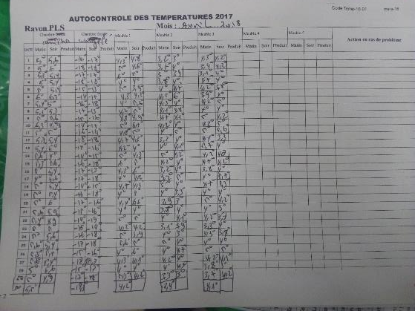
L’enregistrement des températures à cœur des produits du rayon PLS n’était pas réalisé. Utilisation d’une ancienne fiche d’enregistrement

Slide 4
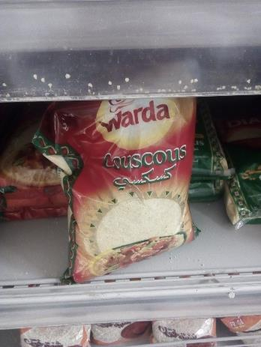
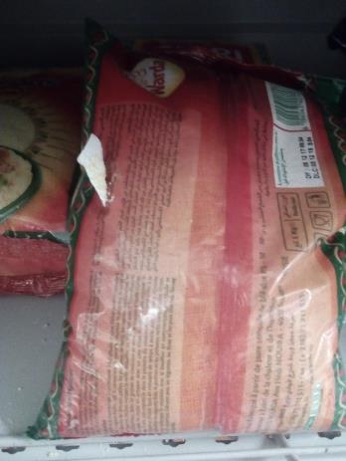
Rayon PGC: Présence d’un paquet de couscous qui était déchiré et refermé à l’aide d’une étiquette.

Slide 5
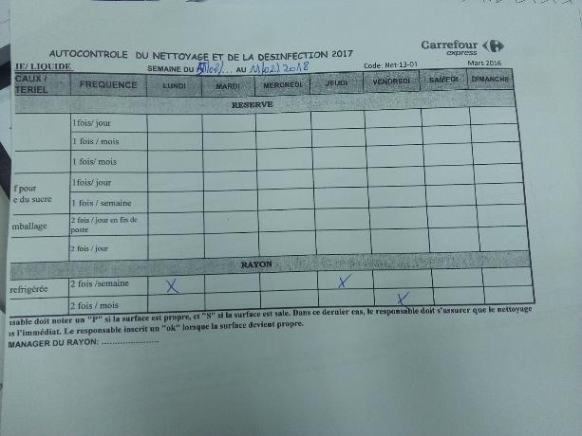
L’autocontrôle de nettoyage n’était pas quotidien. Utiliser les lettres P « propre » et s « sale ».

Slide 6
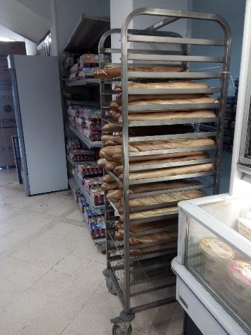
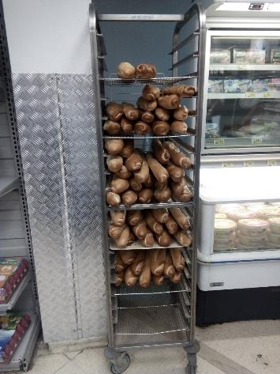
Mettre en place un meuble spécifique pour l’exposition du pain.

Slide 7
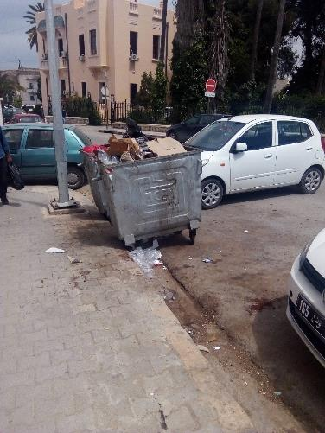
Absence de local poubelles.

